Slide 1
Деятельность-способ существования людей
Выполнила Ризатдинова Ризида Ибрагимовна, учитель истории и обществознания
МОУ СШИ №2 г. Магнитогорска

Slide 2

Что такое деятельность?
Деятельность — процесс активного взаимодействия субъекта с объектом, во время которого субъект удовлетворяет какие-либо свои потребности, достигает цели. Деятельностью можно назвать любую активность человека, которой он сам придает некоторый смысл. Деятельность характеризует сознательную сторону личности человека.

Slide 3
Под деятельностью понимают специфически человеческий способ активного отношения к миру — процесс, в ходе которого человек творчески преобразует окружающий мир, превращая себя в деятельного субъекта, а осваиваемые явления — в объект своей деятельности.
Под субъектом здесь понимается источник активности, действующее лицо. Поскольку активность проявляет, как правило, человек, то чаше всего именно он именуется субъектом.
Объектом называют пассивную сторону взаимоотношений, над которой производится деятельность. Объектом деятельности может быть природный материал или предмет (земля в сельскохозяйственной деятельности), другой человек (студент как объект обучения) или сам субъект (в случае самообразования, спортивных тренировок).

Slide 4


Что такое активность?
Активность - понятие, указывающее на способность живых существ производить спонтанные движения и изменяться под воздействием внешних или внутренних стимулов-раздражителей.
Необходимо отличать деятельность от активности - два совершенно разных понятия. Деятельность характерна только для человека, в то время как активность - черта представителей животного мира.

Slide 5

Структура деятельности
Субъекты, объекты.
Мотив деятельности, т.е. причины, побуждаемые человека совершать действия.
Цель деятельности – наличие осознанного образа результата деятельности.
Средства — т.е. методы, способы, предметы, которые используются для достижения цели.
Процесс деятельности – действия, направленные на достижение результата.
Итог деятельности – результат.

Slide 6
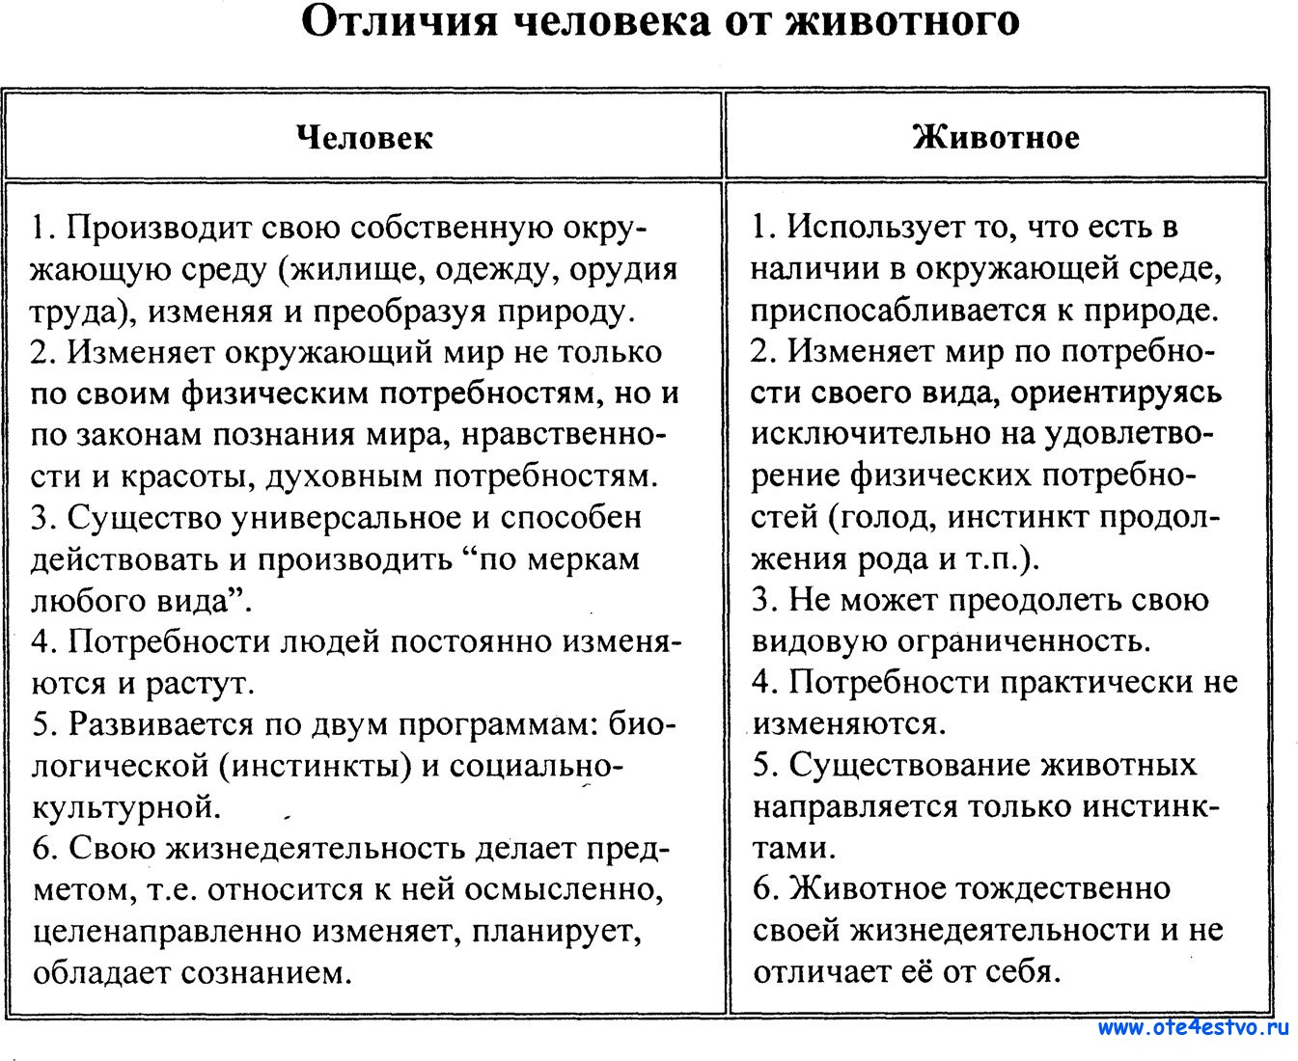
Черты деятельности
Черты деятельности:
— сознательность (цели)
— продуктивность (получение результата)
— носит преобразующий характер (изменяет мир и самого себя – привычки, способности)
— носит общественный характер (отношения с другими людьми)
Это именно те особенности, которые от­личают человеческую деятельность от поведения живот­ных.

Slide 7
Виды деятельности
Материальная (материально-производственная и социально-преобразовательная) и духовная (познавательная, ценностно-ориентированная, прогностическая)
По субъекту: индивидуальная – коллективная
По характеру: репродуктивная – творческая
По соответствию правовым нормам:
законная – незаконная
По соответствию моральным нормам:
моральная – аморальная
По соотношению с общественным прогрессом: прогрессивная – реакционная
По зависимости от сфер общественной жизни: экономическая, социальная, политическая, духовная
По особенностям проявления человеческой активности: внешняя – внутренняя

Slide 8


Формы деятельности
1. Труд (направлен на достижение цели, практическая полезность, мастерство, развитие личности, преобразование)
2. Игра (процесс игры важнее ее цели; двойственный характер игры: реальный и условный)
3. Учение (познание нового)
4. Общение (обмен идеями, эмоциями)

Slide 9
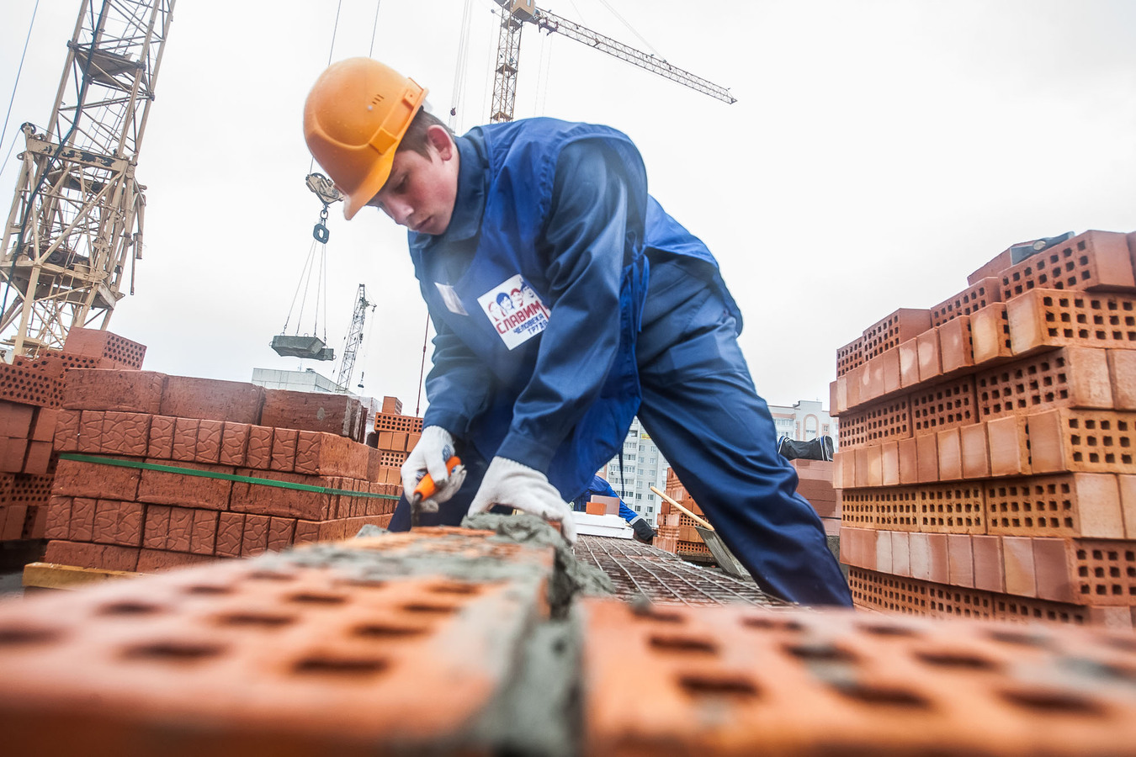
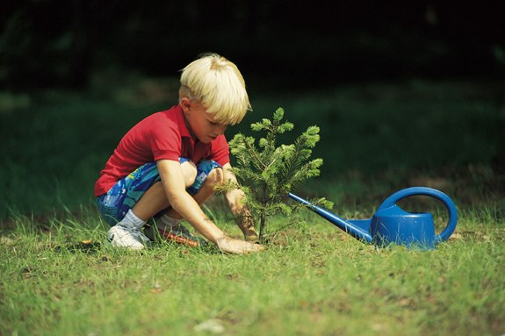
Труд
Труд – это вид деятельности, который направлен на создание материальных и духовных продуктов, для удовлетворения определённых потребностей человека и общества.
Характерные черты труда как вида деятельности:
Целесообразность (необходимость)
Наличие целей
Наличие знаний, умений.
Полезность
Развитие личности
Нацеленность на результат и получение его.
Преобразование мира, общества и самого человека.

Slide 10


Виды труда
Физический – труд, в ходе которого есть нагрузка на организм человека, на его опорно-двигательный аппарат .
Физический труд бывает: ручной, механизированный, труд на конвейерном производстве, автоматизированный.
Умственный – связан с обработкой, усвоением информации, требует напряжения внимания, памяти, активизации процессов мышления.
Смешанный – труд, требующий сочетания и физических, и умственных усилий.

Slide 11
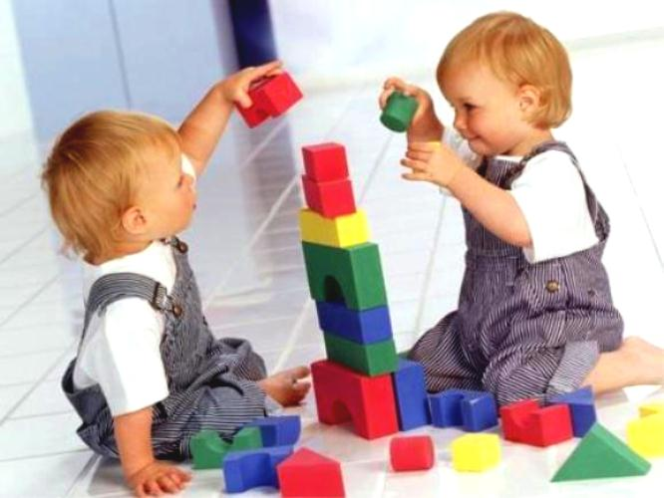
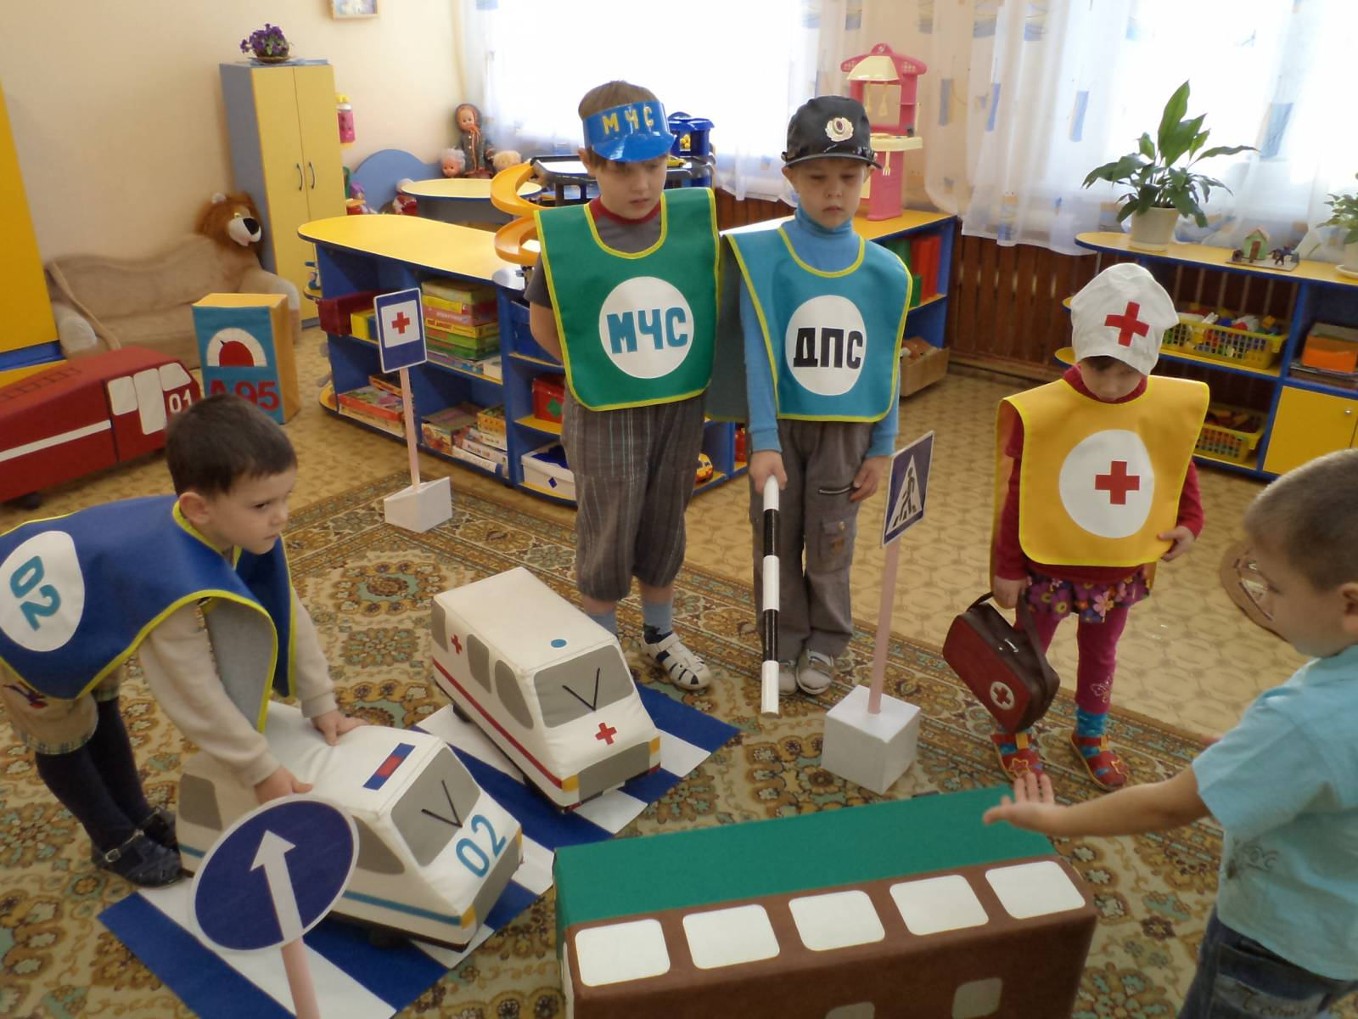
Игра
Игра — это вид непродуктивной деятельности, для которой важен сам процесс, а не результат.
Характерные черты игры как вида деятельности:
Условная ситуация
Наличие определённых правил для игры
Использование предметов, замещающих реальные
Своеобразные цели (формирование определённых навыков деловой беседы и другие)
Игра способствует развитию нравственных качеств личности, формированию определённых умений и навыков.

Slide 12


Учение
Учение— вид деятельности, в результате которой человек познаёт мир, общество, самого себя, приобретает знания, умения, навыки, которые необходимы ему для успешной жизнедеятельности.
Виды учения
Организованное (осуществляется в учебных учреждениях)
Неорганизованное (побочный результат основного вида деятельности)
Самообразование (самостоятельное приобретение человеком знаний и учений, в основе которого лежит личный интерес).

Slide 13
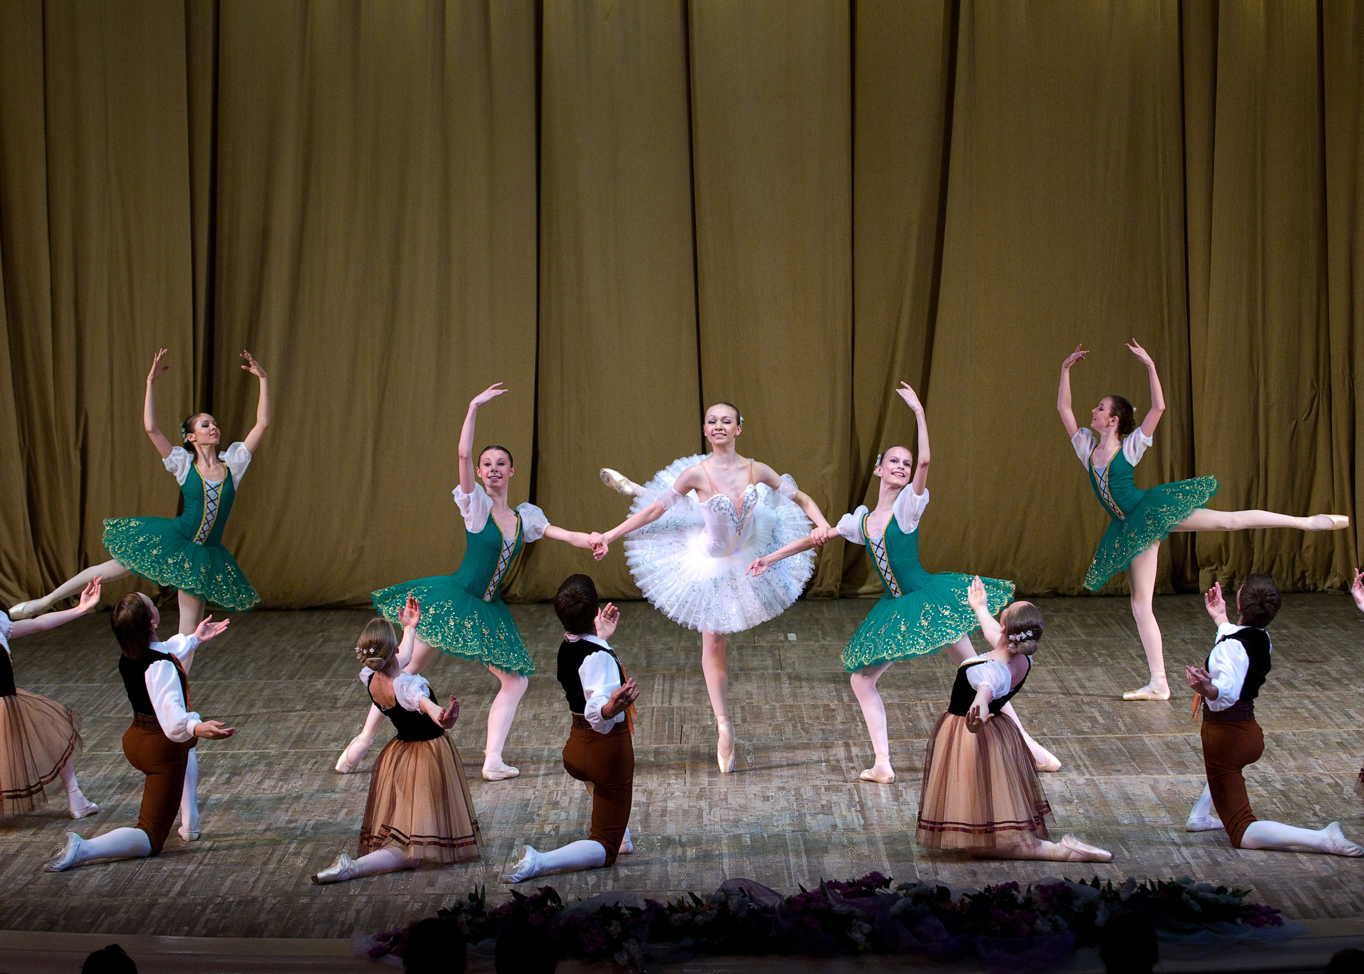
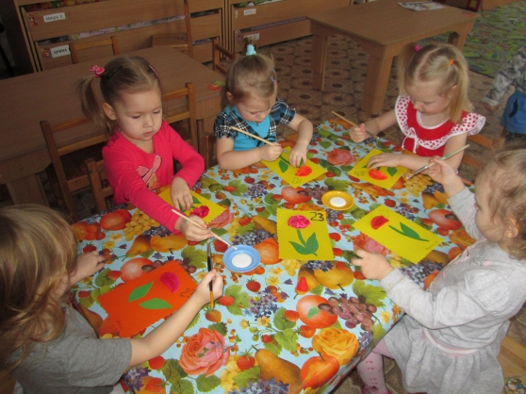
Творческий характер деятельности
Творчество — это любая деятельность человека, в результате которой появляется что-то качественно новое, раньше не существовавшее и имеющее ценность для всего общества. Основной критерий творческой деятельности — уникальность её результата.
Механизм творческой деятельности:
Комбинирование уже имеющихся способов и методов деятельности в другом варианте.
Наличие воображения
Фантазия
Интуиция — знание, предвидение ,появление которого невозможно объяснить.

Slide 14


Общение
В науке нет единого мнения по поводу того, является ли общение отдельной формой деятельности или сопутствует остальным видам. Но в любом случае, общение — это тоже деятельность, которая позволяет человеку стать личностью, помогает в освоении знаний, умений, навыков, облегчает любые виды деятельности.
Общение – это особая форма взаимодействия людей, установления между ними отношений, контактов, связей. Важным средством общения является язык, речь (вербальное общение), хотя большое место занимают жесты, мимика, поза (невербальное общение).

Slide 15


Познание и деятельность
Познание человеком мира неразрывно связано с его умственной деятельностью. Познание является результатом накопления знаний об обществе и окружающей среде, которое происходит с помощью учебы. Учебу как инструмент познания мира человеком не следует рассматривать в узком смысле – это может быть как учебный процесс в школе, так и прием традиции о опыта предшествующих поколений. Познание человеком мира происходит двумя путями – рациональным и иррациональным. Рациональный метод заключается в познании при помощи учебы труда и игры, иррациональный – методов чувств, которые зарождаются на интуитивном уровне.

Slide 16

Связь человека и деятельности
Деятельность есть непременное условие человеческой жизни: она создала самого человека, сохранила его в истории и предопределила поступательное развитие культуры. Следовательно, человека вне деятельности не существует. Верно и обратное: нет деятельности без человека. Только человек способен к трудовой, духовной и иной преобразовательной деятельности.

Slide 17
Спасибо за внимание!

